Slide 1
LA TENDENCIA DE LA
ECONOMÍA MUNDIAL
Y SU IMPACTO EN
EL SALVADOR EN EL 2011.
IGLESIA CRISTIANA JOSUÉ
PONENTE: LYGIA MARIA ARÁUZ
ENERO, 21 2011.

Slide 2
LA TENDENCIA DE LA ECONOMÍA MUNDIAL Y SU IMPACTO EN
EL SALVADOR EN EL 2011
EL ENTORNO INTERNACIONAL
LA REGIÓN CENTROAMERICANA
ALGUNOS RESULTADOS DE EL SALVADOR 2010
PERSPECTIVAS 2011.

Slide 3
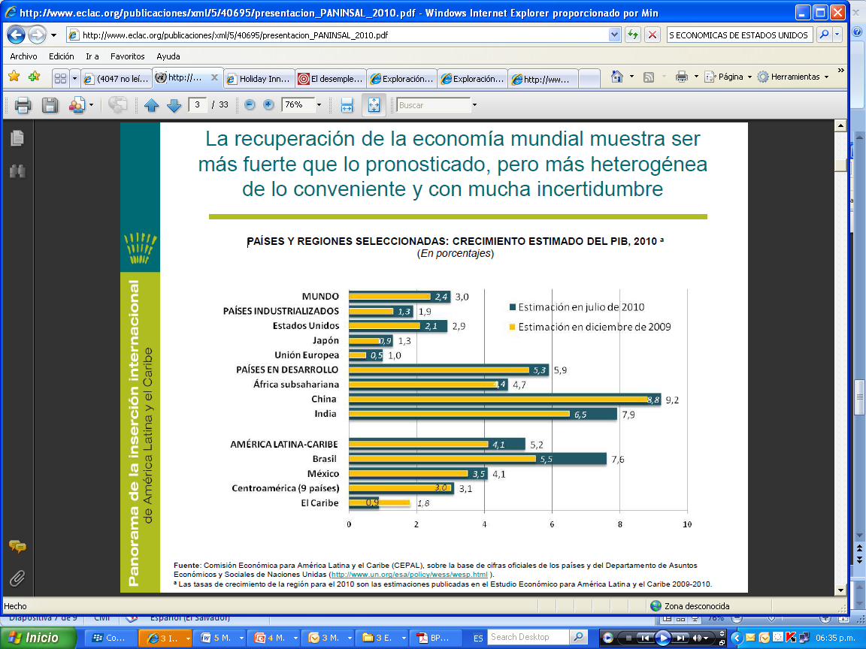
I. ENTORNO INTERNACIONAL
La recuperación de la economía mundial muestra ser más fuerte que lo pronosticado, pero más heterogénea de lo conveniente y con mucha incertidumbre1/
Nuevamente en el 2010 hemos visto que han aparecido súbitos problemas financieros internacionales;
El crecimiento ha estado liderado por los países en desarrollo sobre todo los países emergentes.
La reactivación del comercio mundial desde mediados de 2009 y durante 2010 está liderada por los países en desarrollo, sobre todo de Asia
1/ Alicia Bárcena, CEPAL

Slide 4
CONTEXTO INTERNACIONAL 2010
Europa ha reflejado menor dinamismo por condiciones de alto endeudamiento y deterioro de las condiciones financieras
Condiciones mundiales actuales presentan fuente de estímulo para economías la que mantienen vínculos reales más estrechos con las economías emergentes más dinámicas. Los xS de mp estan en condiciones favorables y tienen facilidades de acceso a financiamiento externo y pueden beneficiarse de bajas tasas de interés.

Slide 5
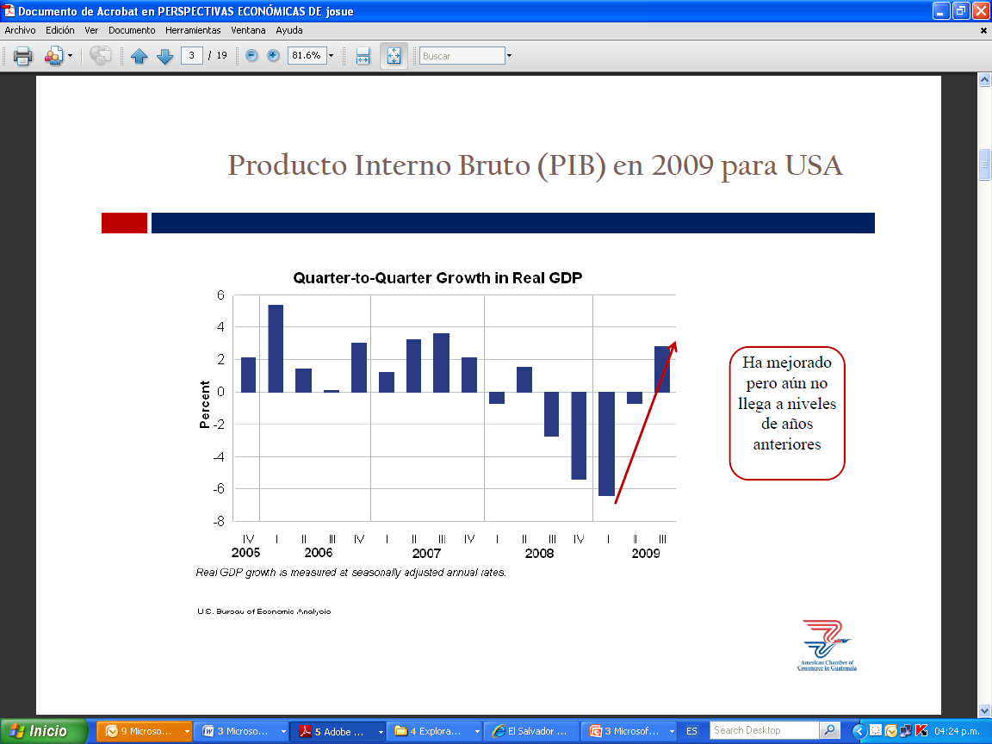
En EEUU ha habido incertidumbre por reducción de su demanda interna. El PIB del tercer trimestre , reflejó un crecimiento de 2.6%.
EL AÑO PASADO
ESTE AÑO

Slide 6

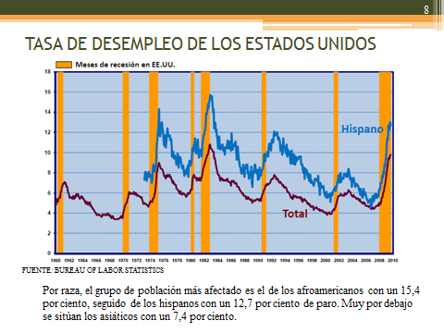
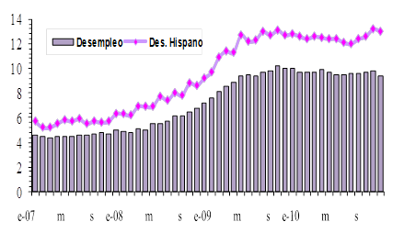
Tasa de desempleo de EE.UU. A diciembre/10 es menor a la de meses anteriores; sin embargo, su nivel aún se considera elevado en relación a lo observado previo a la crisis económica.

Slide 7
CONTEXTO INTERNACIONAL 2010
En México, la recuperación ha sido más rápida de lo previsto, sobre todo por el auge de la exportación a ee.uu.
En Centroamérica el crecimiento ha sido mas moderado, las condiciones externas han limitado el producto potencial y las brechas del producto son modestas. La recomendación de organismos internacionales como el FMI es que se debe ahorrar más.
En el Caribe la recuperación comenzó hace poco y el crecimiento estará limitado por un repunte apenas gradual de la demanda externa especialmente en el caso de los más dependientes de la actividad turística.

Slide 8
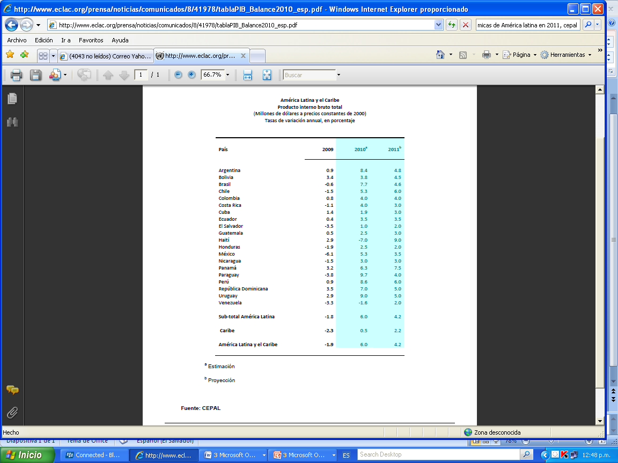

Slide 9
Región LA vuelve a crecer
Se consolida recuperación que comenzó
a mediados del 2009, impulsada por impacto de las políticas públicas
paulatinamente aumenta importancia de demanda interna
  El aumento de la inversión se reflejó en el incremento del stock de maquinaria y equipo y en la recomposición de existencias
  Mejores indicadores del mercado de trabajo y el aumento del crédito sustentaron el incremento del consumo privado
  Debido a factores externos: como la recuperación de la economía global, las remesas, la IED y sobre todo el comercio internacional

Slide 10
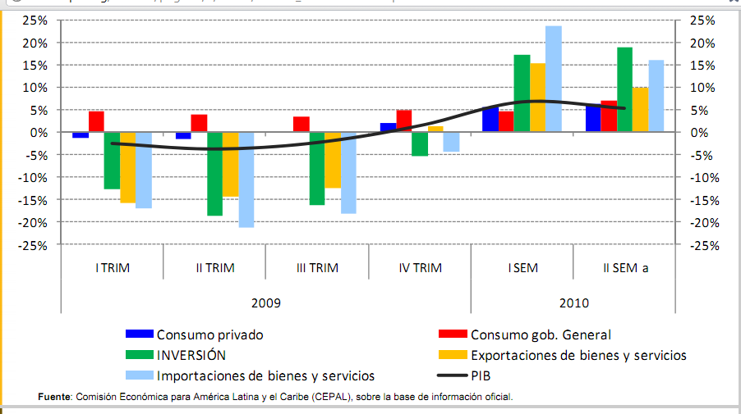
Paulatinamente fue aumentando la importancia de la demanda interna como motor del crecimiento

Slide 11
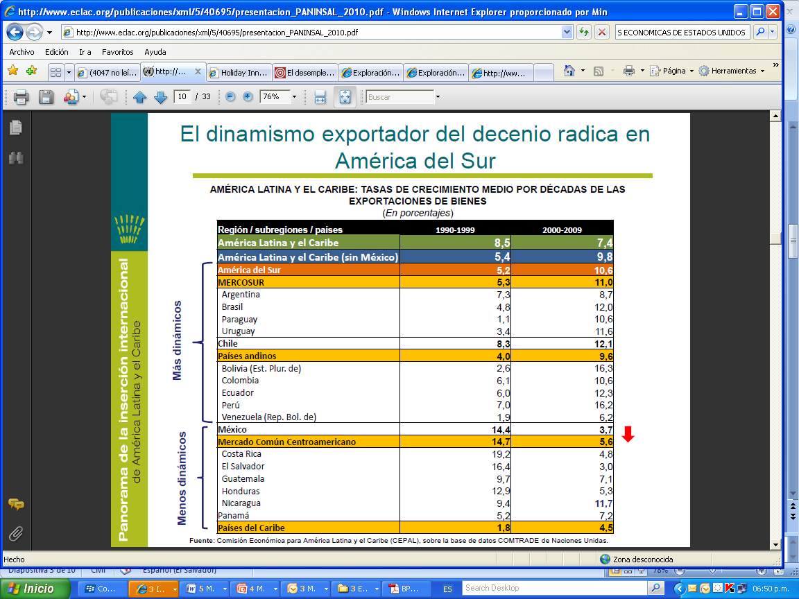
En la región latinoamericana, el dinamismo exportador ha estado en Sur América
Fuente: CEPAL

Slide 12
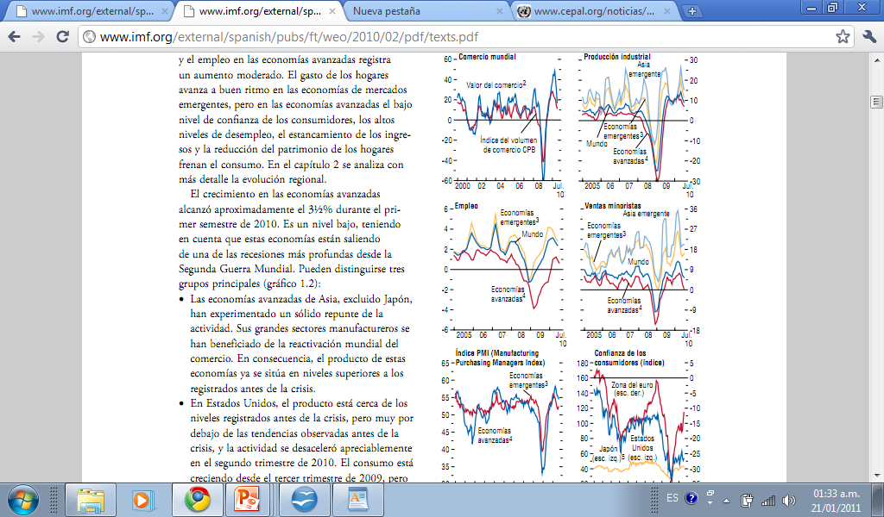

Slide 13
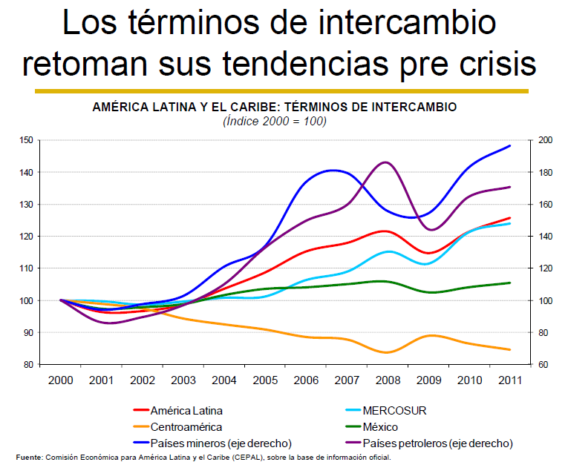

Slide 14
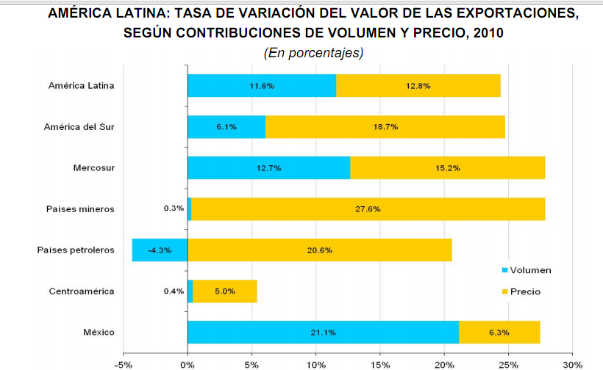
Las exportaciones mejoran tanto por el aumento del volumen como por los mejores precios

Slide 15
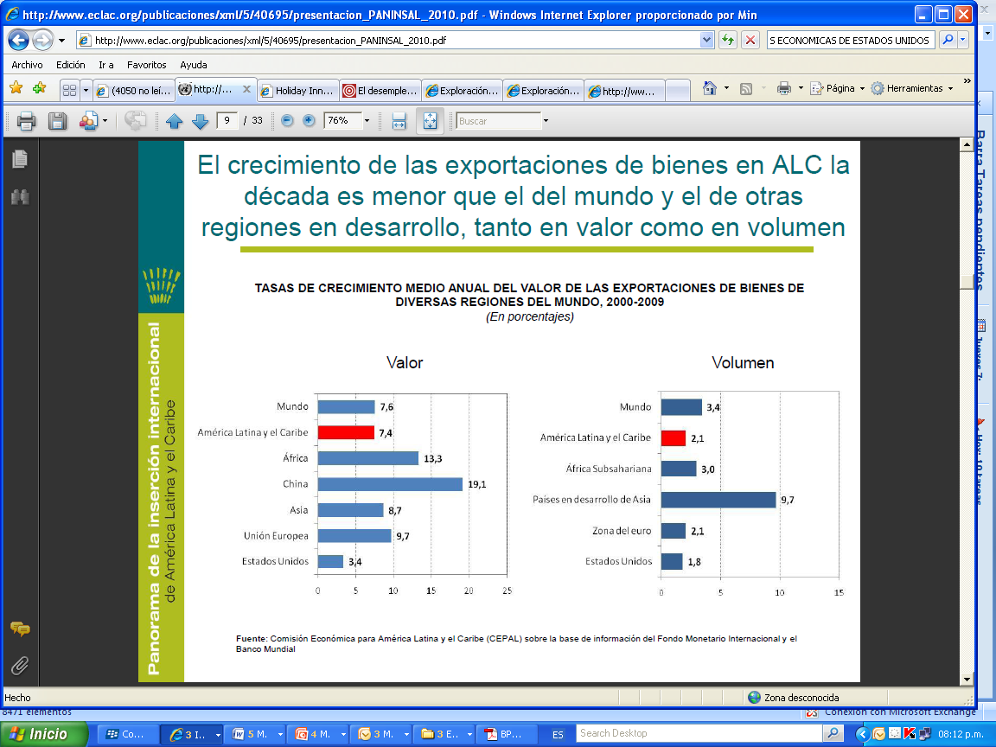

Slide 16
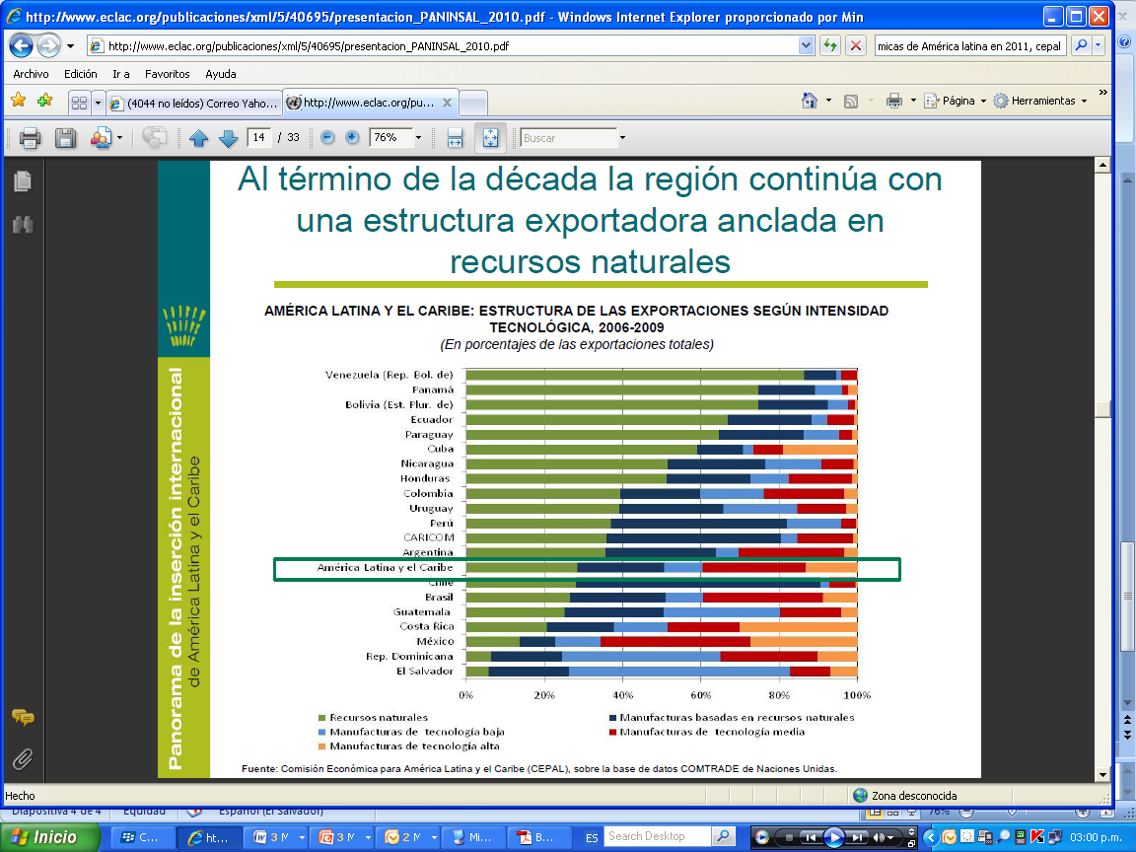

Slide 17
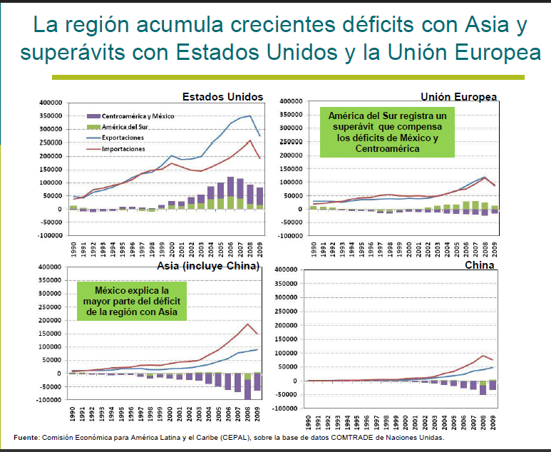

Slide 18
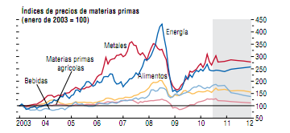
PRECIOS DE MATERIAS PRIMAS
FUENTE: FMI

Slide 19
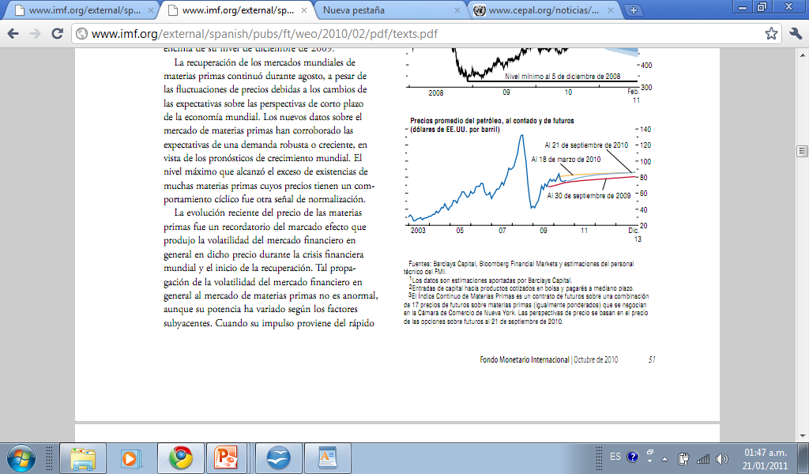
PRECIOS DE PETROLEO
FUENTE: FMI

Slide 20
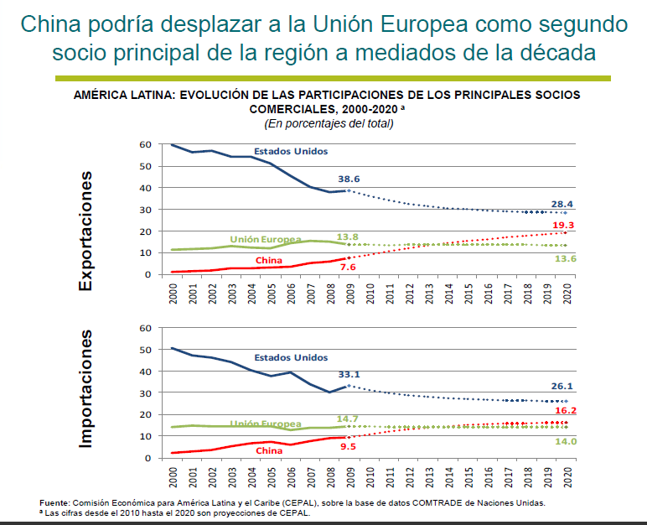

Slide 21
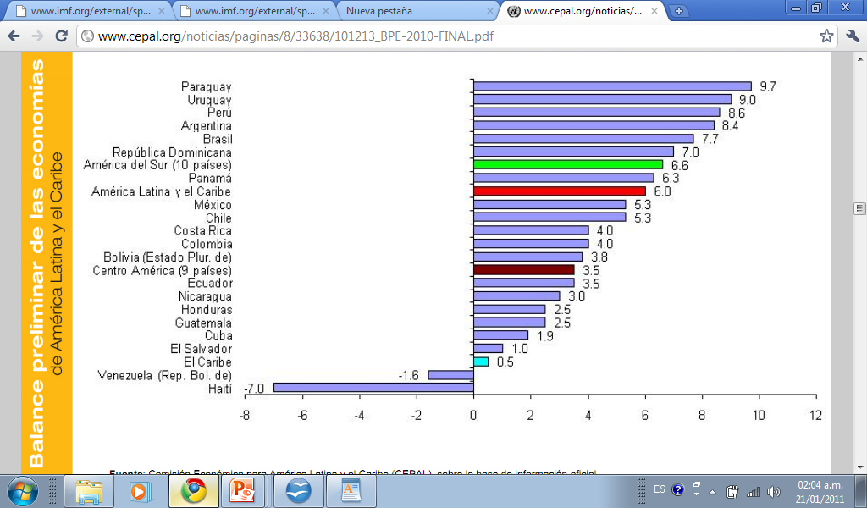
AMÉRICA LATINA Y EL CARI CRECIMIENTO DEL PIB, 2010. (En porcentajes)
FUENTE: CEPAL

Slide 22
CANALES DE TRANSMISIÓN
COMERCIO
Bienes y Servicios
REMESAS
FAMILIARES
FINANCIERO
Tasas de interés
Aumento
Desempleo USA
Alto grado dependencia paises en crisis
Turismo
Flujo y Gasto
Restricc. crediticias
Reducción montos de envío
IED
FLUJO Y STOCK
EE.UU.. + C.A= 81.6%)
Notes:
hgh

Slide 23
Principales socios comerciales de El Salvador: Exportación Valores FOB, en miles $, 2009
No. | PAÍS | 2009
 |  | PARTICIPACIÓN
 |  | Valor Miles $ | %
1 | Estados Unidos | 1,763,149 | 46.43
2 | Guatemala | 533,284 | 14.04
3 | Honduras | 510,594 | 13.45
4 | Nicaragua | 208,692 | 5.50
5 | Costa Rica | 134,954 | 3.55
6 | Panama | 104,013 | 2.74
7 | Alemania | 89,791 | 2.36
8 | Republica Dominicana | 66,888 | 1.76
9 | Espana | 65,327 | 1.72
10 | Mexico | 56,719 | 1.49
11 | Canada | 33,170 | 0.87
12 | Federacion De Rusia | 23,780 | 0.63
13 | Japon | 19,149 | 0.50
14 | Taiwan | 14,873 | 0.39
15 | Holanda | 14,784 | 0.39
16 | Belgica | 14,320 | 0.38
17 | Belice | 13,311 | 0.35
18 | Italia | 10,762 | 0.28
19 | Venezuela | 10,510 | 0.28
20 | Francia | 8,869 | 0.23
Fuente: Elaboración propia Inteligencia Económica MINEC con base a cifras BCR

Slide 24
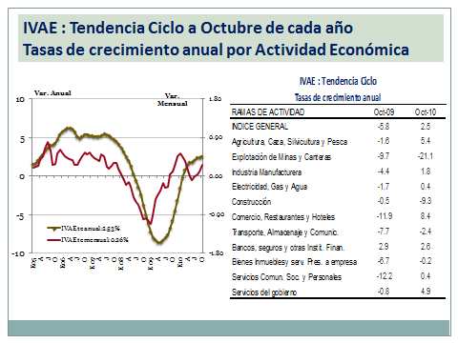
FUENTE: B.C.R.

Slide 25
Inflación Anual y por divisiones
IPC Base Dic. 2009. Diciembre 2010
Inflación anual cierra en 2010 con 2.13%
Fuente: BCR, con datos DIGESTYC.

Slide 26
Comercio Exterior
Millones de Dólares y tasas de crecimiento anual
17.1%
-26.7%
-17.9%
16.9%
17.3%
-34.6%
Volumen Mill. kgs. 9.2% 6.9%
26
Notes:
26
26
26
La situación internacional a impactado en la demanda de nuestra oferta exportable, tanto la que proviene de los Estados Unidos como de Centroamérica.
Los datos a febrero de 2009 muestran que las exportaciones totales disminuyeron -11.7% [14.9% en feb/08], mientras que las importaciones cayeron
-25.7% [22.5% en feb/08]. La combinación de ambos, produjo una mejora de 37.4% en el saldo comercial del país.
El volumen del comercio del comercio exterior ha disminuido -33.2% en exportaciones y -26.5% en importaciones.

Slide 27
Exportaciones por rubro
Millones de dólares y tasas de crecimiento anual
20.1%
-14.7%
17.1%
-24.1%
-2.7%
-4.4%
Volumen Mill. kgs. 1.5% 15.2% 10.3%
Exportaciones de azúcar aumentan 32.5%. No Tradicionales a Centroamérica (+18.2%) y fuera de C.A. (+23.6%). Del total exportado, a Estados Unidos crecieron 21.7% y a C.A. 14.5%
27
Notes:
27
27
27
Al analizar cada rubro de exportaciones, las mayores reducciones se observaron en las Tradicionales y la Maquila. En las primeras, se explica por las menores ventas de Azúcar, debido a menor demanda y retrasos en la entrega de embarques.
Las Ventas de productos no tradicionales destinados a Centroamérica fueron menores y explican el resultado de este rubro. Esto se asocia con el menor crecimiento económico en los países del área centroaméricana.

Slide 28
Importaciones Totales
Millones de dólares y tasas de crecimiento anual
21.4%
-33.7%
12.9%
-13.6%
-25.0%
6.2%
28.5%
-36.0%
Sin petróleo : 19.6% 8.7%
Notes:
28
El menor crecimiento de la actividad económica, de las remesas familiares y la incertidumbre del ciclo electoral incidieron para que las empresas y hogares demanden menos bienes importados.
El total importado disminuyó -25.7%, del cual los bienes de consumo cayeron -10.2%, asociado al menor ingreso de remesas familiares; el valor importado de los bienes intermedios se redujo -36.6% debido a los menores precios de petróleo, derivados y otras materias primas. También se observa una reducción del volumen -26.5% y al excluir petróleo y derivados, el volumen cae -41.6% anual.
La factura petrolera alcanzó US$150.4 millones en los primeros dos meses del año, inferior en US$165.1 millones respecto al año anterior, que se explica por menores precios que promediaron US$35.9 bb (US$87.95 bb en feb/08] y reducción de –14.8% en la demanda.

Slide 29
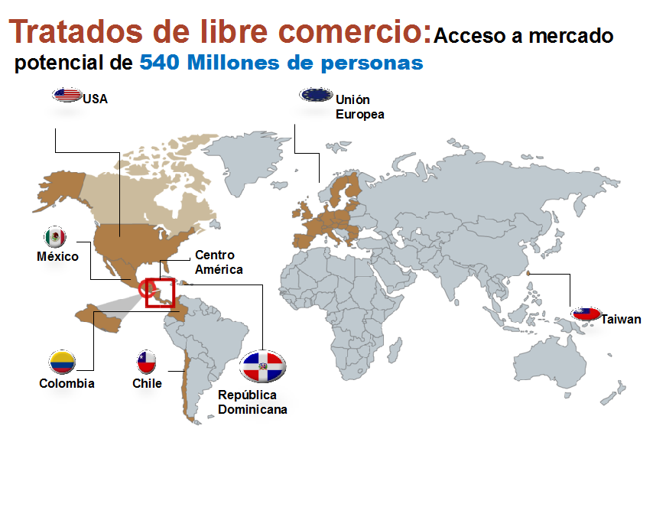

Slide 30
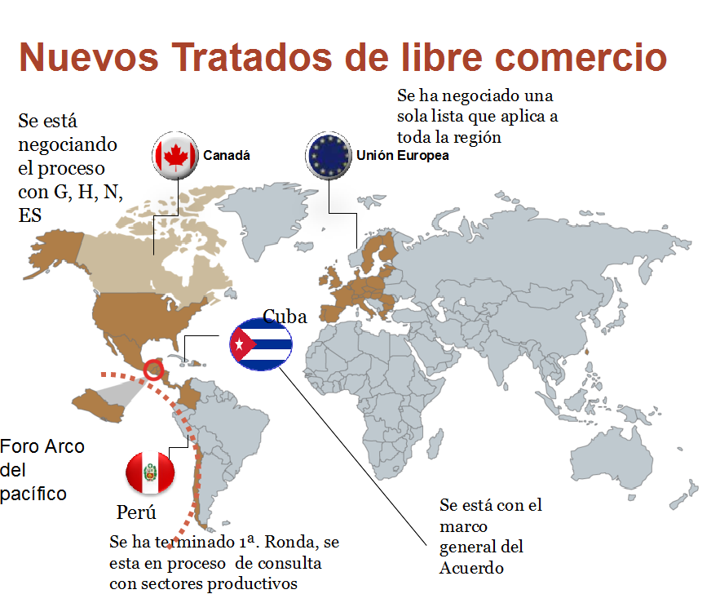

Slide 31
Recientes declaraciones del economista en jefe del FMI
ratifican pesimismo sobre recuperación económica, al proyectar un crecimiento mundial de entre 3 y 4% para el 2011
el producto de las economías emergentes y en desarrollo crecerá 6.4%
principales economías emergentes registrarán un sólido crecimiento, liderados por la expansión del 9.6% previsto para China y 8.4% de India. en el caso de Brasil la economía mejorará un 4.1% en 2011
economías avanzadas: crecimiento de solo 2.2%, con desaceleración considerable en algunos países durante el primer semestre. La capacidad ociosa seguirá siendo sustancial y el desempleo persistentemente elevado.
economía de EE.UU. crecerá un 2.3% , (seis décimas menos de lo estimado en julio.
zona euro, se calcula un crecimiento del 1.5%1. se proyecta que la inflación se mantendrá baja en general, frente al continuo exceso de capacidad y las altas tasas de desempleo, con algunas excepciones en las economías emergentes

Slide 32
CONTEXTO INTERNACIONAL 2011
El lento ritmo de creación de empleo en muchas naciones avanzadas ha dejado las tasas de desempleo a niveles muy altos, con el agravante de que el margen de maniobra para aplicar planes de estímulo, se ha reducido en algunos países.
La economía estadounidense está una vez más declinando hacia el peligro, y nuevamente, el temor a una segunda recesión está creciendo. Todo apunta a que 2011 será un año de incertidumbre, primeras señales se muestran desde ya, en las menores tasas de crecimiento económico reveladas por Bancos Centrales y organismos internacionales.

Slide 33
Posición de La Organización para la Cooperación y el Desarrollo Económico
el crecimiento económico tendrá un en 2011, y llega acompañado de niveles de deuda y déficit "insostenibles".
reconoce que hacer previsiones sobre la evolución macroeconómica en los próximos meses es tarea difícil, puesto que persisten elementos de incertidumbre considerables, como la posibilidad de que haya una renovada caída de precios de la vivienda en Estados Unidos.
                Según CEPAL, La desaceleración proyectada para la economía mundial afectará los flujos de comercio y de remesas

Slide 34
REFLEXIÓN
Es incierto el futuro??

Slide 35
REFLEXIÓN
ISAIAS 48: 17
Así ha dicho jehová redentor tuyo, el santo de Israel: yo soy jehová dios tuyo, que te enseña provechosamente, que te encamina por el camino que debes seguir.

